Slide 1
아두이노를 위한 프로그래밍 기초

Slide 2
프로그램이란?

Slide 3
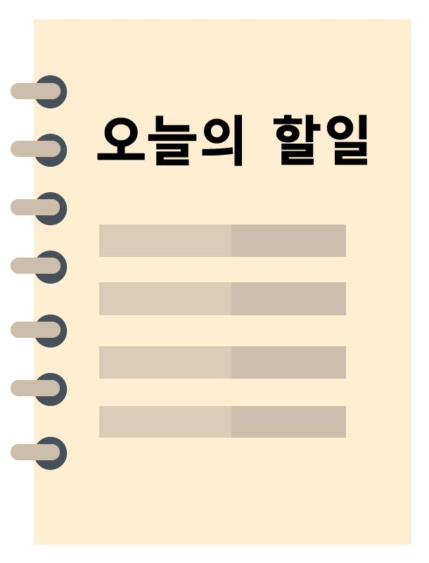
어떤 일에 대한 진행 순서 또는 계획과 관련된 뜻
컴퓨터는 사람이 무엇을 하라고 말하지 않으면 어떻게 움직여야 할지 모름
컴퓨터 프로그램 : 컴퓨터에게 어떤 일을 어떤 순서로 하라고 알려주는 것

Slide 4
정보를 담는 그릇 : 변수

Slide 5
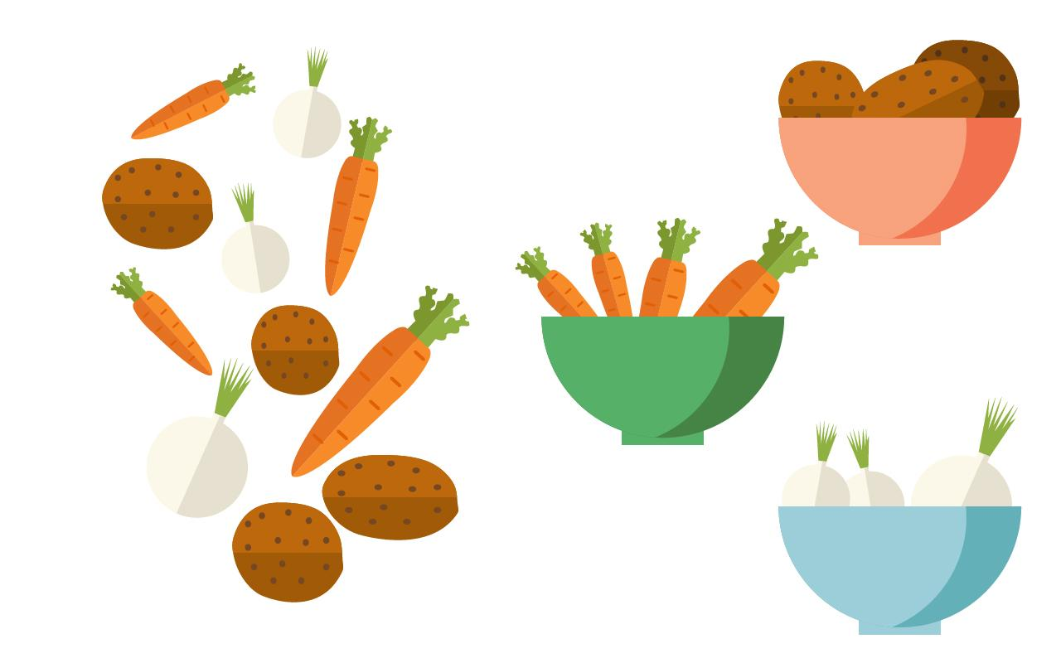
변수 : 데이터를 담는 그릇
변수 안에 미리 정해진 종류의 데이터만 넣을 수 있음
변수의 종류
숫자형
글자형
참/거짓형

Slide 6
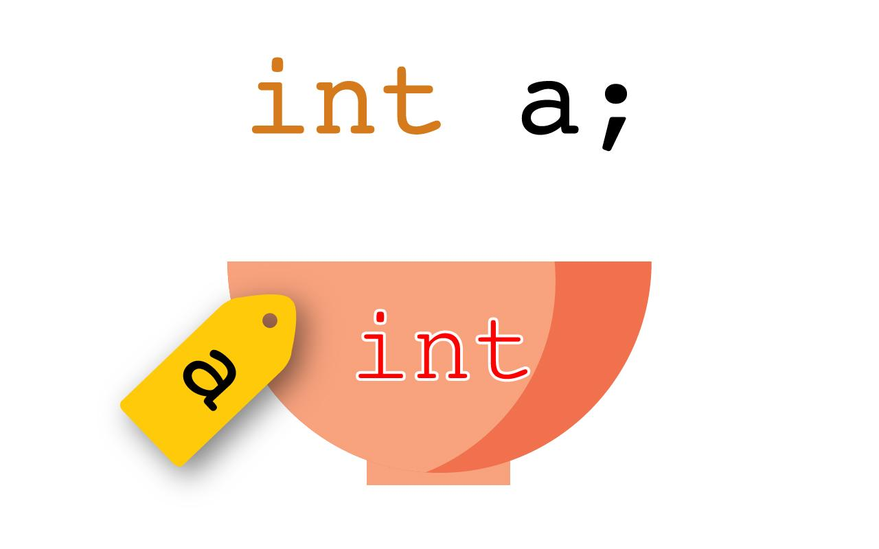
int
대표적인 숫자형 변수 종류
소수점이 없는 정수를 담음
변수를 선언한다 : 프로그래밍에서 변수를 준비하는 것
변수 선언시 원하는 이름으로 설정할 수 있음

Slide 7
int a;
a라는 이름의 int형 변수를 선언한다는 뜻
세미콜론(;) : 문장이 끝났다는 뜻
컴퓨터는 문장의 시작과 끝을 모르기 때문에 마지막 부분에 세미콜론을 달아줘야함
변수 이름 앞에 숫자가 먼저 오면 안됨

Slide 8
// 저는 주석입니다.
/*
이 안도 주석입니다.
*/
// 글자형
String name;
char c;
// 참/거짓형
boolean yes_no;
주석
프로그래밍을 할 때 적는 메모
주석은 오로지 사람에게만 보임
String : 문장이나 단어 데이터를 넣어 사용할 때 쓰는 변수 형태
char : 반각문자 하나를 넣어 사용하기 위한 변수 형태
boolean : 변수 안에 들어가는 값이 오로지 참 또는 거짓 2가지

Slide 9

코드
컴퓨터가 처리할 수 있는 데이터
프로그램의 내용은 다른 말로 소스코드라고도 부름
반각문자
컴퓨터에서 최소 단위로 가장 많이 사용되는 것이 바이트(byte)
반각문자란 바로 1바이트로 표현할 수 있는 문자
전각문자
2바이트로 표현할 수 있는 문자
예 : 한글

Slide 10
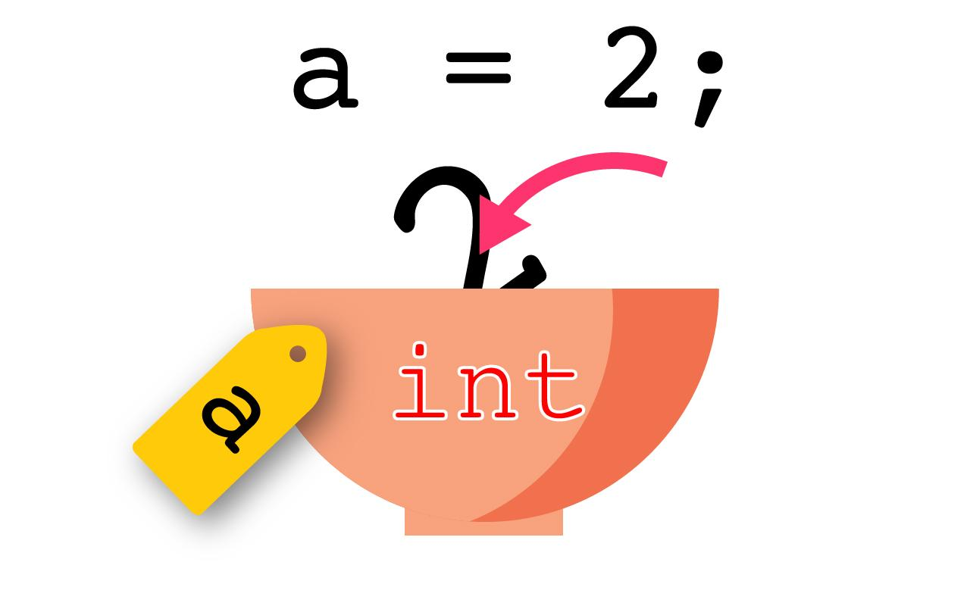
변수에 값을 넣을 때 등호(=)를 사용
프로그래밍에서 등호 1개 사용하는 것은 등호 오른쪽에 있는 것을 등호 왼쪽에 넣겠다는 뜻
int형 변수 a에 2라는 값을 넣는다는 뜻

Slide 11
// String
name = "Hello!";
// char
c = 'A';
// boolean
yes_no = true;
다른 종류의 변수도 값을 넣을 때 등호 사용
변수의 종류마다 값을 표시하는 방법 다름
String : 큰 따옴표(") 두 개로 값을 감싸줘야 함
char : 변수는 작은 따옴표(') 두 개로 값을 감싸줘야 함
boolean : 참일 경우 true, 거짓일 경우 false

Slide 12
int a = 2;
String name = "Hello!";
char c = 'A';
boolean yes_no = true;
변수를 선언함과 동시에 값을 넣을 수도 있음

Slide 13
int led = 13;
void setup() {
pinMode(led, OUTPUT);
}
void loop() {
digitalWrite(led, HIGH);
delay(1000);
digitalWrite(led, LOW);
delay(1000);
}
led라는 int형 변수를 선언
이 안에 13이라는 값을 넣음
led가 13을 나타냄
다른 값으로 바꾸고 싶다면 led 값을 넣는 부분에 다른 숫자로 바꾸기만 하면 됨

Slide 14
void setup() {
pinMode(13, OUTPUT);
}
void loop() {
digitalWrite(13, HIGH);
delay(1000);
digitalWrite(13, LOW);
delay(1000);
}
코드 안에 13이라는 값이 3번 사용
똑같은 값을 백번 또는 만번 써야 한다면?
이 똑같은 값을 나중에 다른 값으로 바꿔야 한다면?

Slide 15
편리하게 사용할 수 있는 도구 : 함수

Slide 16

함수 : 프로그래밍에서 사용하는 일종의 도구
일일이 필요한 코드를 작성하지 않고 도구처럼 함수 사용

Slide 17
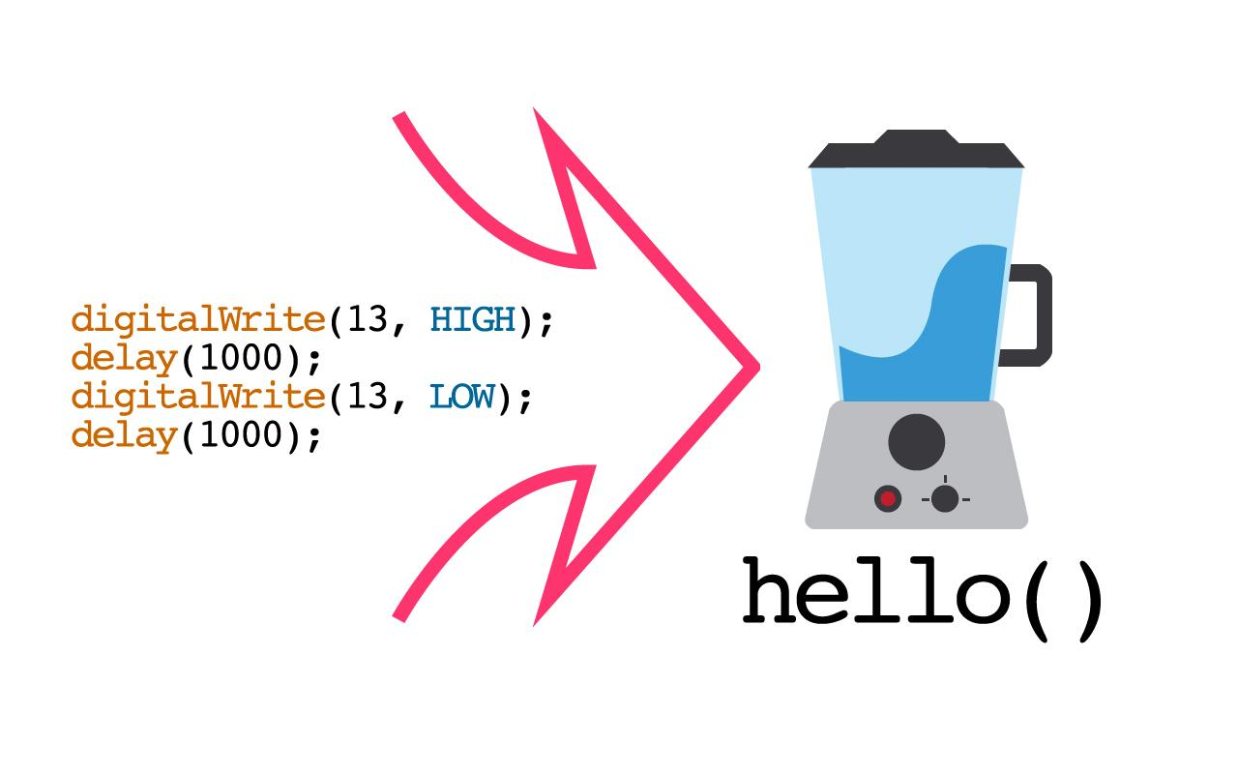
자주 사용될만한 코드들을 함수라는 도구로 만듬
함수를 통해 원하는 코드들을 공유해 사용할 수 있음
안에 코드를 일일이 알 필요 없이 사용하는 방법만 알면 됨

Slide 18
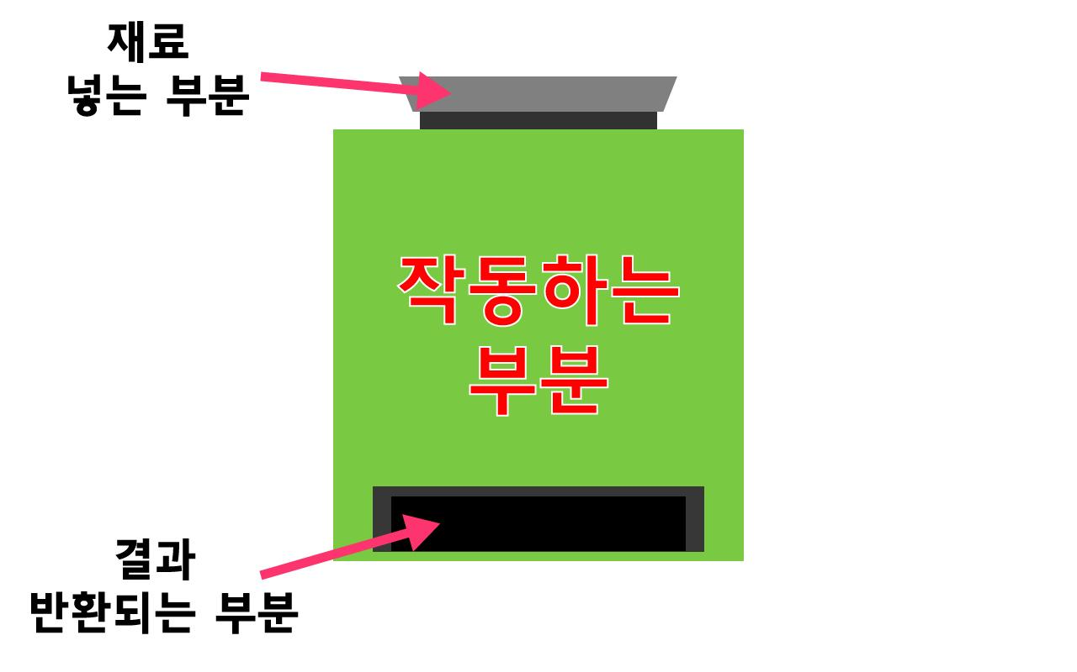
함수의 몸통
재료를 넣는 부분
결과를 반환하는 부분
동작하는 부분.

Slide 19
void hello(){
}
hello라는 함수를 선언한 것
void : 결과를 반환하는 종류가 무엇인지 설정해 놓은 부분
반환 종류가 적힌 부분 다음에 원하는 함수 이름을 적음
함수 이름 바로 옆 소괄호( ( ) )가 재료를 넣는 부분
중괄호( {} )로 되어있는 부분이 동작과 관련된 코드가 들어가는 부분

Slide 20
hello();
함수를 실행한다는 뜻
hello의 경우 필요한 재료가 없어 소괄호 안을 비워놓음
만약 필요한 재료가 있다면 소괄호 안에 반드시 값을 넣어야함
매개변수 : 재료로 사용되는 값

Slide 21
void hello(int a){
}
함수를 선언하는 코드의 소괄호 안에 원하는 매개변수의 종류와 이름 입력
a라는 이름을 가진 int형 매개변수를 설정한 것
hello 함수를 돌리기 위해 int형 변수가 재료로 꼭 필요하다는 뜻

Slide 22
hello(2);
소괄호 안에 값을 넣고 함수 실행
다른 종류의 값을 넣으면 에러 발생
2가 hello 함수 매개변수 a 안에 들어감

Slide 23
void hello(int a, String name, char c, boolean yes_no){
}
매개변수를 늘리거나 원하는 종류의 변수를 선언할 수도 있음
함수를 실행할 때 매개변수의 개수와 종류에 맞게 소괄호 안에 값을 넣어줘야 함

Slide 24
hello(2, "Tom", 'A', true);
매개변수의 입력 순서 지켜줘야함

Slide 25
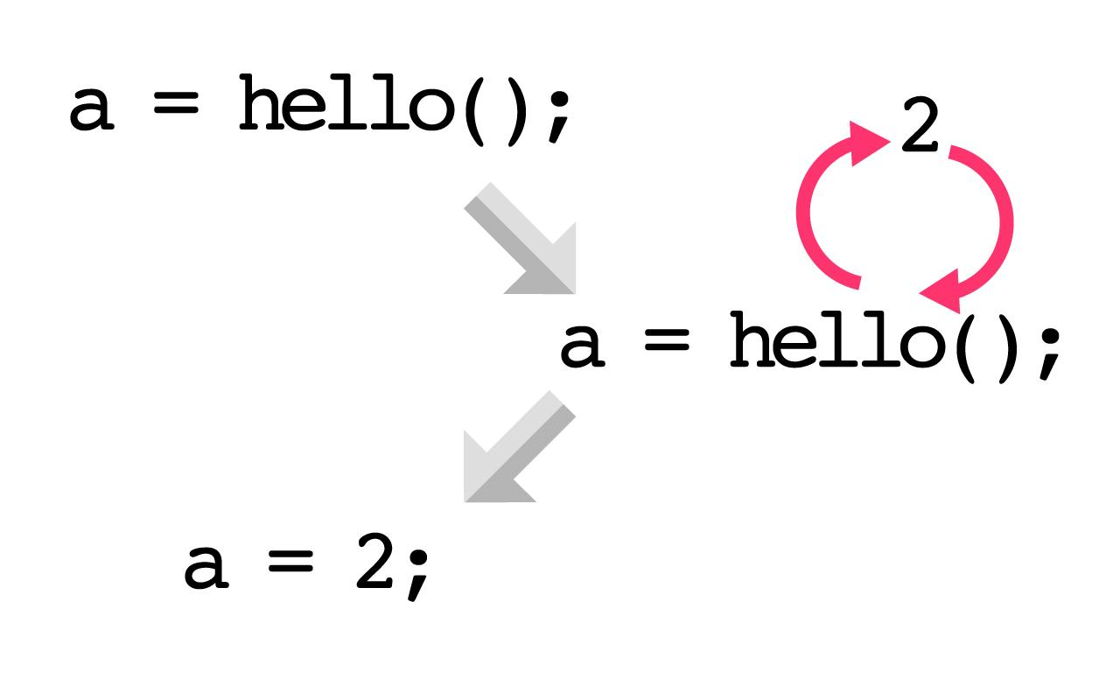
반환 값
함수가 동작하고 난 뒤 돌려주는 값

Slide 26
int a;
a = hello();
함수를 통해 a라는 변수에 값을 넣고 싶다면?
“hello()”라고 적힌 부분이 실행된 뒤 어떤 값으로 바뀌어야 함

Slide 27
int hello(){
return 2;
}
int형 값을 반환한다고 선언
함수가 다 실행되고 반환 값을 돌려줄 때 return 명령어 사용
“hello()”라고 적힌 부분이 return 다음에 적은 2로 바뀜
함수를 호출한 곳으로 반환 값을 보내기 때문에 함수를 종료하는 명령어로도 쓰임

Slide 28
String getName() {
return "Tom";
}
char getChar() {
return 'A';
}
boolean isYes() {
return true;
}
다른 종류의 반환 함수도 사용 가능

Slide 29
String name = getName();
char c = getChar();
boolean yes_no = isYes();
변수형과 반환 함수 종류를 맞춰 사용해야함

Slide 30
void hello(){
return;
}
void
반환 종류의 하나
우리말로 텅 빈 또는 빈 공간이라는 뜻
반환 값이 없다는 뜻
단순히 코드만 실행하는 경우에 void형 함수를 사용

Slide 31
void hello(){
return; // 함수를 종료합니다.
}
return 명령어를 통해 함수가 호출된 곳으로 값을 보내지 않음
함수를 종료하는 명령어로 사용
필요 없는 경우 return 명령어를 사용하지 않아도 됨

Slide 32
알아서 움직이게 만들기 : 조건문

Slide 33

컴퓨터가 스스로 상황에 맞게 움직이게 하고 싶다면?
조건문을 사용해 컴퓨터가 상황에 따라 알아서 움직이도록 할 수 있음
if문
조건문의 한 종류
특정 조건이 맞을 때 어떻게 동작하도록 하는데 쓰임

Slide 34
int age = 10;
if (age < 20) {
// age가 20보다 작습니다.
hello();
}
소괄호 안이 조건에 해당
age가 20보다 작은 게 맞는지 확인한단 뜻
만약 맞다면 중괄호 안 코드가 실행

Slide 35
연산자 | 기능 | 예 | 의미
== | 같다 | a == b | a와 b는 같다.
< | 작다 | a < b | a는 b보다 작다.
> | 크다 | a > b | a는 b보다 크다.
<= | 같거나 작다 | a <= b | a는 b와 같거나 작다.
>= | 같거나 크다 | a >= b | a는 b와 같거다 크다.
!= | 다르다 | a != b | a와 b는 다르다.

Slide 36
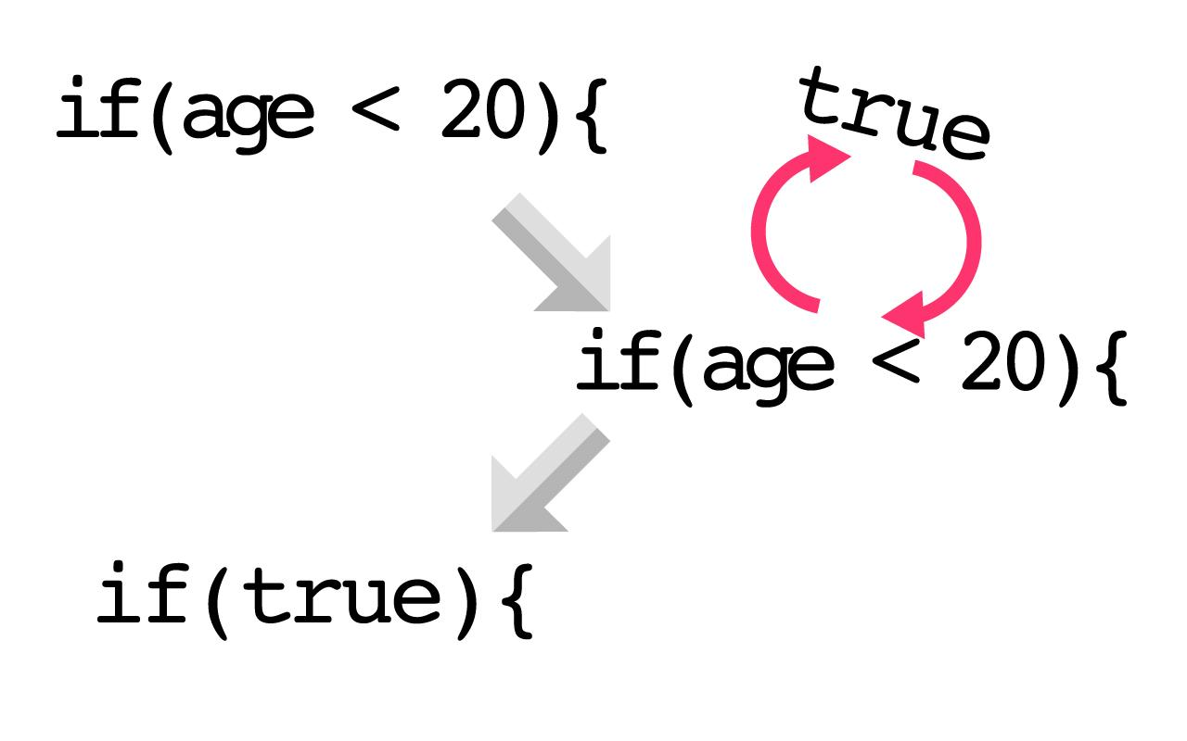
if문의 조건은 참/거짓형 값으로 바뀌는 것이라 할 수 있음
조건이 맞다면 true, 틀리면 false로 바뀜

Slide 37
if (true) {
hello();
}
조건 대신 곧바로 true 또는 false 사용 가능
boolean 변수도 사용 가능

Slide 38
int age = 30;
if (age < 20) {
// age가 20보다 작습니다.
hello();
} else {
// age가 20과 같거나 또는 큽니다.
bye();
}
else
조건이 틀릴 때 다른 동작을 하도록 할때 사용
조건이 맞으면 if 밑 중괄호 안 hello 함수가 실행됨
조건이 틀리면 else 밑 중괄호 안 bye 함수가 실행됨

Slide 39
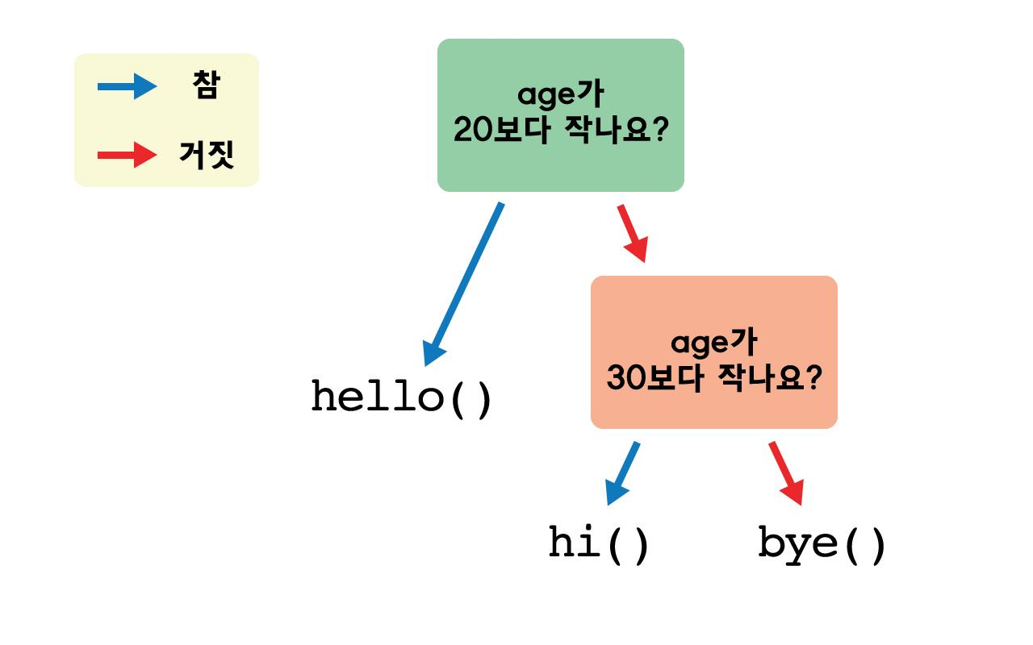
만약 20보다 작지 않은데 다시 한 번 30보다 작은지 확인하고 싶다면?

Slide 40
int age = 25;
if (age < 20) {
// age가 20보다 작습니다.
hello();
} else if (age < 30) {
// age가 20과 같거나 또는 30보다 작습니다.
hi();
} else {
// age가 30과 같거나 또는 큽니다.
bye();
}
처음 if 조건이 맞지 않다면 그 다음 else if 부분 조건이 맞는지 확인
만약 여기서 맞다면 else if 밑 중괄호 안의 코드가 실행됨
또 틀리다면 마지막으로 else에 있는 중괄호 안의 코드가 실행됨

Slide 41
int age = 25;
if (age < 20) {
// age가 20보다 작습니다.
} else if (age < 30) {
// age가 20과 같거나 또는 30보다 작습니다.
} else if (age < 40) {
// age가 30과 같거나 또는 40보다 작습니다.
} else if (age < 50) {
// age가 40과 같거나 또는 50보다 작습니다.
} else {
// age가 50과 같거나 또는 큽니다.
}
else if를 여러 개 사용할 수 있음
순서대로 조건이 맞는지 확인됨

Slide 42
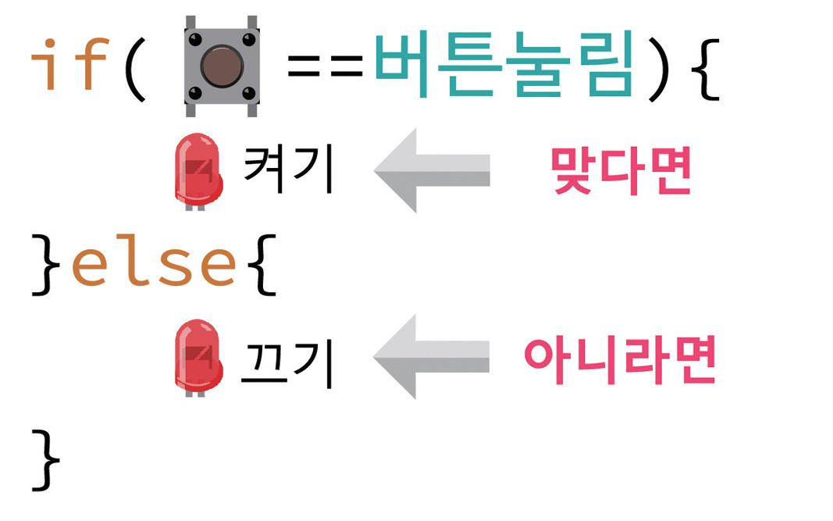
if문을 이용하면 컴퓨터가 상황에 따라 알아서 동작하도록 만들 수 있음
만약 아두이노에 센서를 연결한다면 센서 값에 따라 원하는 동작을 하도록 만들 수도 있음
중요한 것은 생각한 것을 조건문을 이용해 잘 정리하는 것

Slide 43
똑같은 것 반복시키기 : 반복문

Slide 44

컴퓨터에게 어떻게 계속 똑같은 것을 하게 만들 수 있을까?
for 문
반복문의 한 종류
특정 횟수 동안 컴퓨터가 반복하도록 하는데 사용

Slide 45
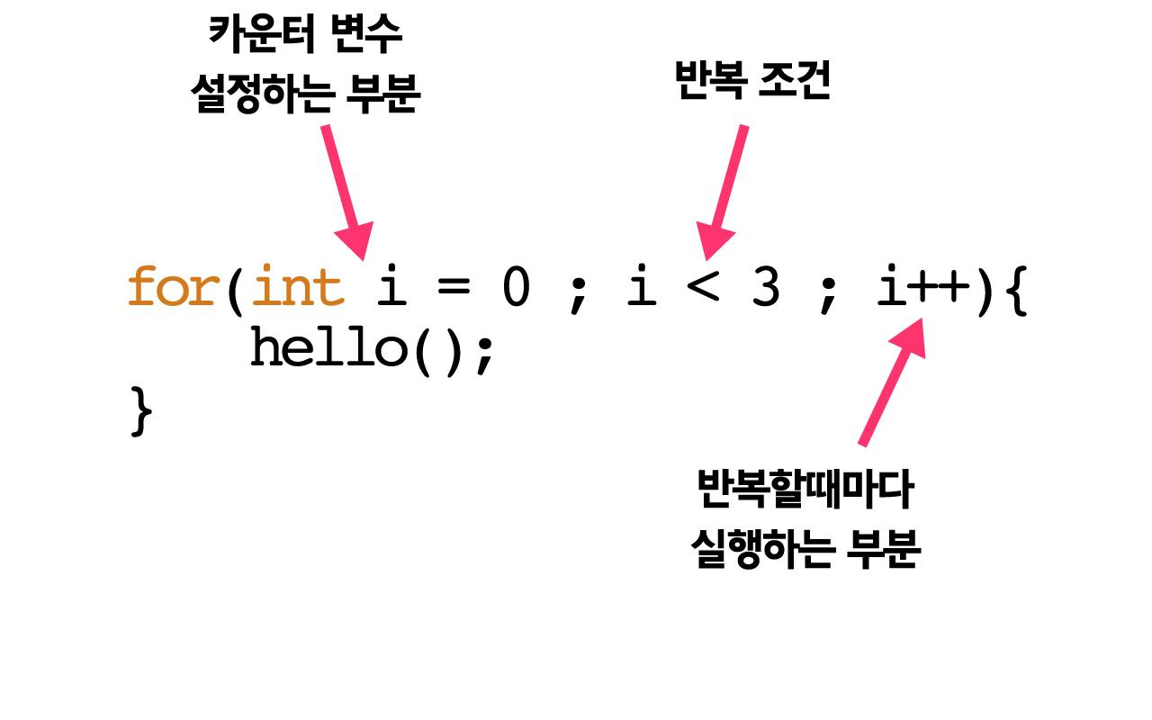
for문의 구성
반복하는 횟수를 세는 변수(카운터 변수)를 설정하는 부분
반복 조건이 들어가는 부분
매번 반복할 때마다 실행하는 부분
각 부분들은 사이에 세미콜론을 통해 나뉘어짐

Slide 46
int i = 0
for문의 소괄호 첫 번째 부분
변수 i를 통해 컴퓨터가 몇 번 반복했는지 확인

Slide 47
i < 3
for문의 소괄호 두 번째 부분
조건이 맞는 경우에만 계속 반복하라는 뜻
만약 이 조건이 틀리면 반복이 멈춤

Slide 48
i++
무한 반복 : 반복 조건이 항상 맞아 계속 반복하는 것
for문의 소괄호 세 번째 부분
카운터 변수를 바꿔주는 곳

Slide 49
연산자 | 명칭 | 기능 | 예 | 의미
++ | 증가 연산자 | 변수의 값을 1 증가 | a++ 또는 ++a | a의 값을 1 증가
-- | 감소 연산자 | 변수의 값을 1 감소 | a-- 또는 --a | a의 값을 1 감소

Slide 50
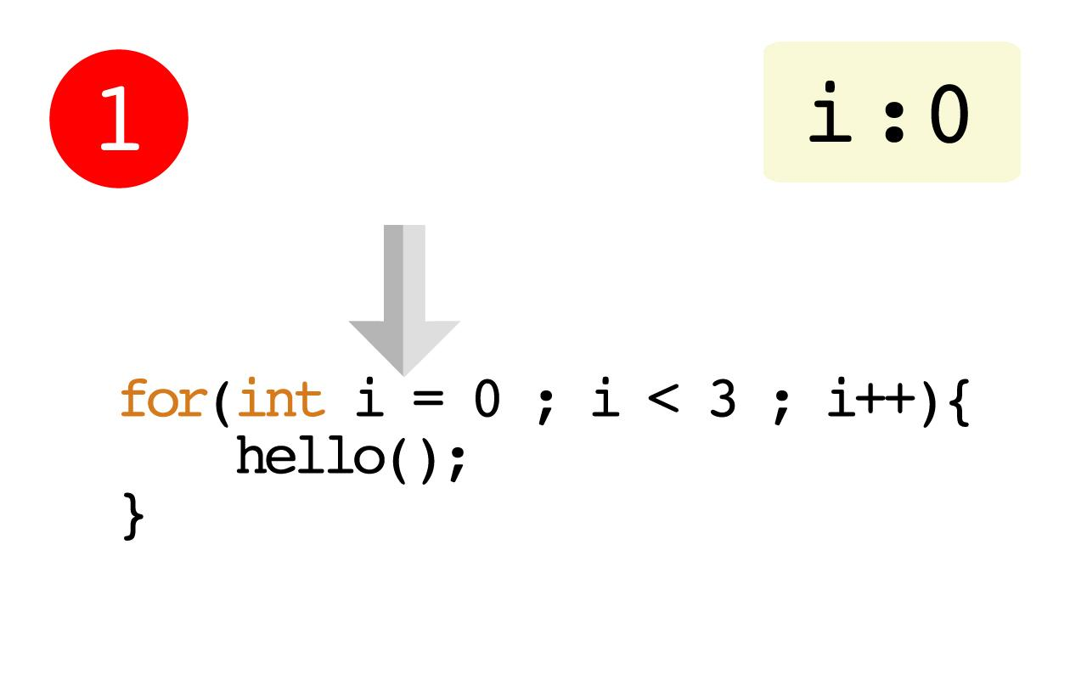
처음에 카운터 변수로 i라는 이름을 가진 int형 변수가 선언됨
초기 값으로 0이 들어감

Slide 51
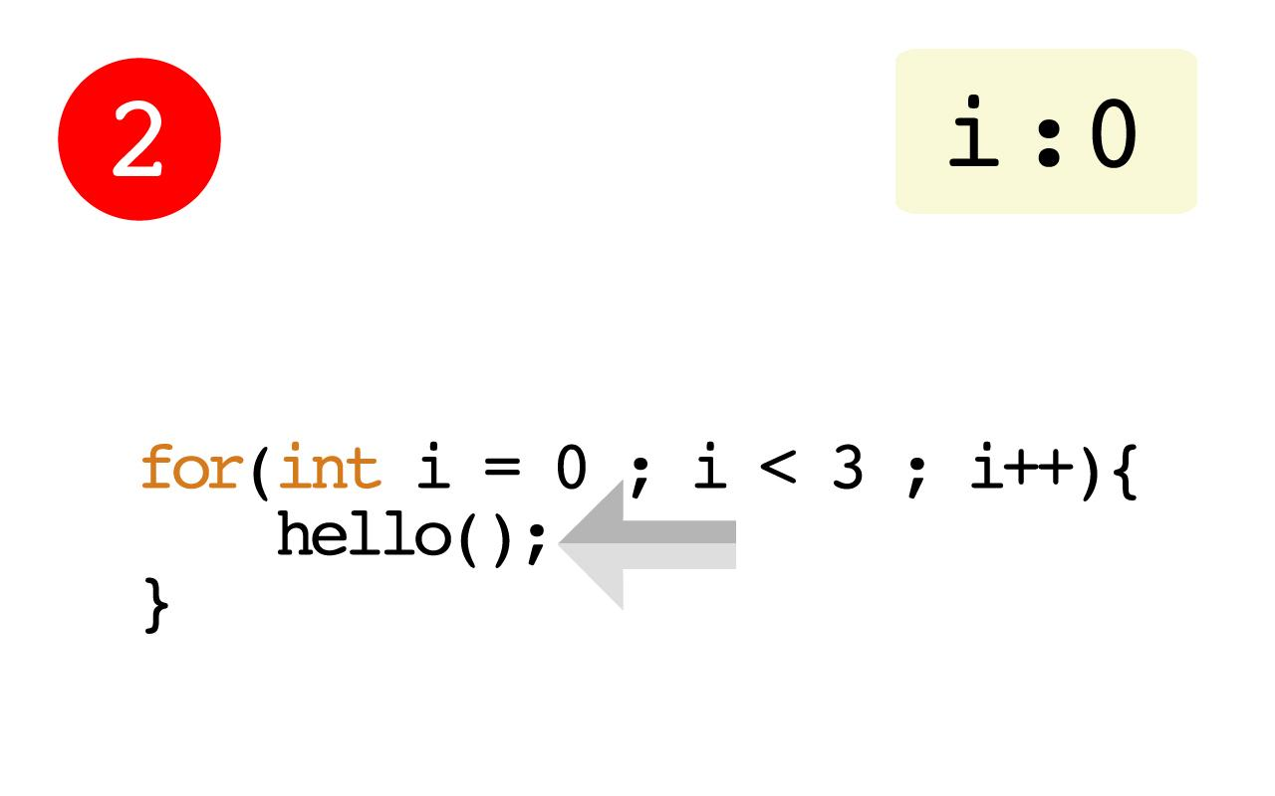
i가 설정된 뒤 중괄호 안에 있는 코드가 실행됨
hello 함수 호출

Slide 52
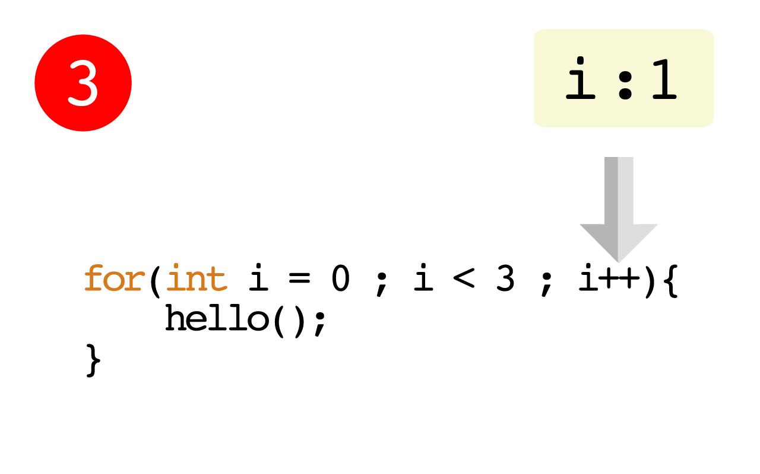
for문의 3번째 부분 코드가 실행됨
i를 1 증가시키는 코드
i는 1이 됨

Slide 53
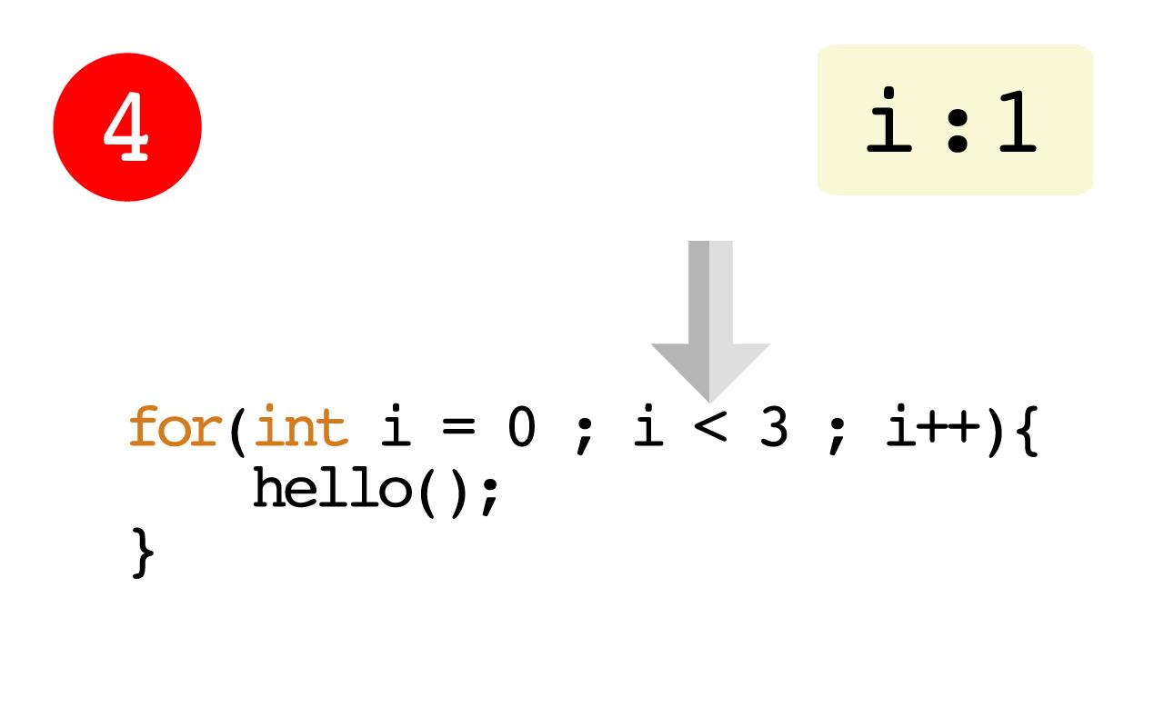
반복 조건이 맞는지 확인
아직 1이고 3보다 작기 때문에 반복 조건이 맞음

Slide 54

중괄호 안에 코드가 실행됨

Slide 55

i를 1 증가시켜 2가 됨

Slide 56

반복 조건이 맞는지 확인
i가 2이고 여전히 3보다 작기 때문에 반복 조건은 여전히 맞음

Slide 57
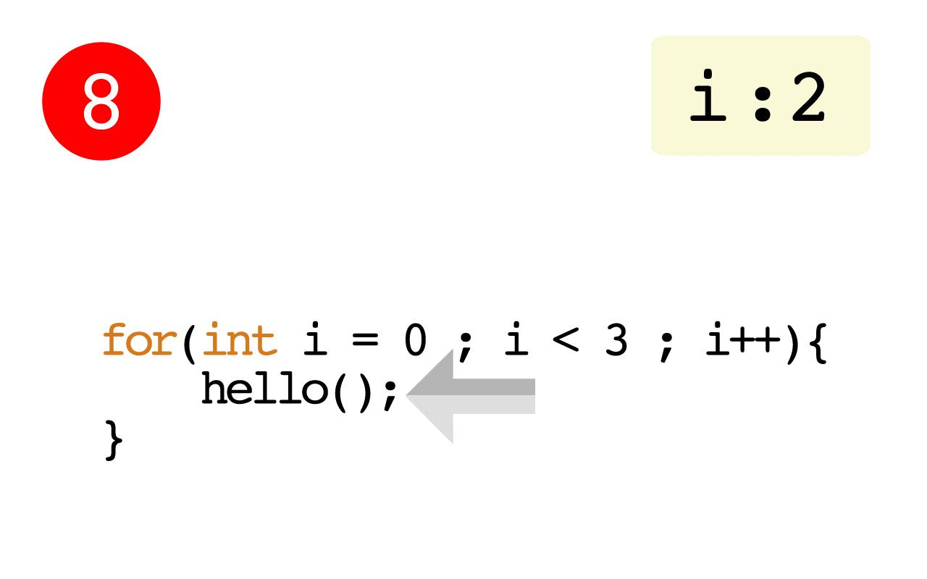
중괄호 안의 코드가 실행됨

Slide 58

i가 증가해서 3이 됨

Slide 59
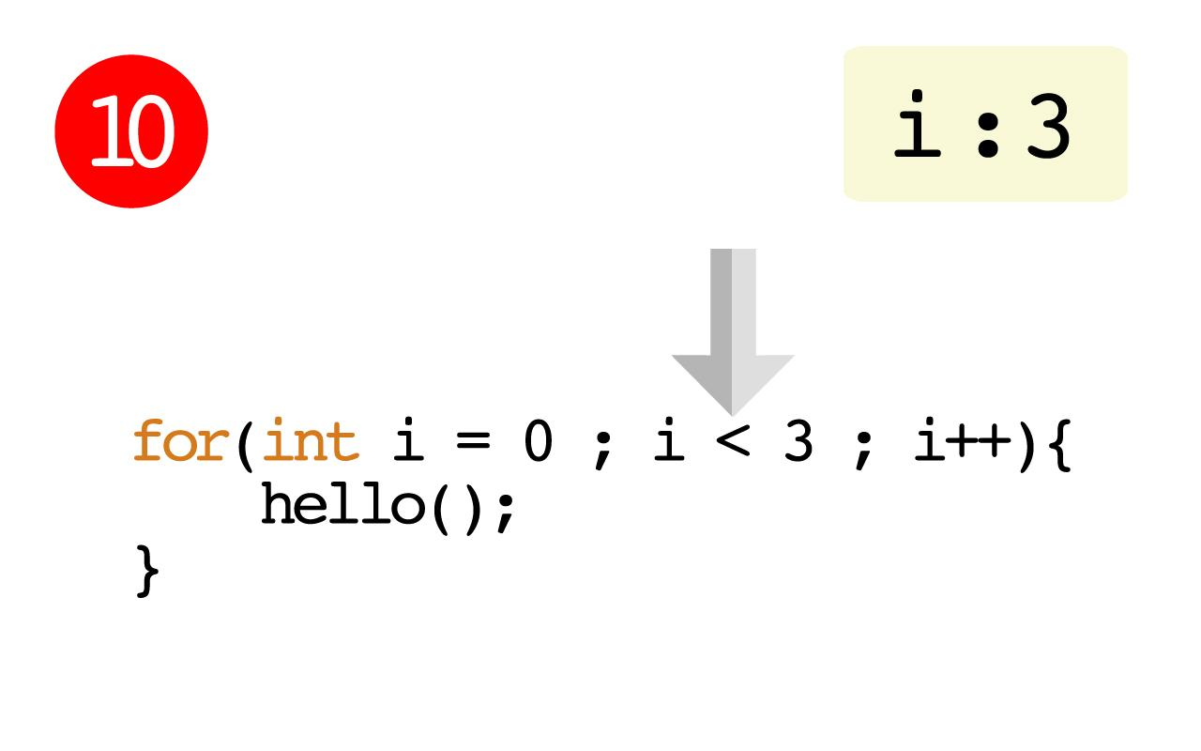
반복 조건을 확인하는데 i가 3보다 작지 않기 때문에 조건이 틀림
더 이상 반복하지 않고 for문을 빠져나감

Slide 60
프로그래밍 교육 사이트

Slide 61
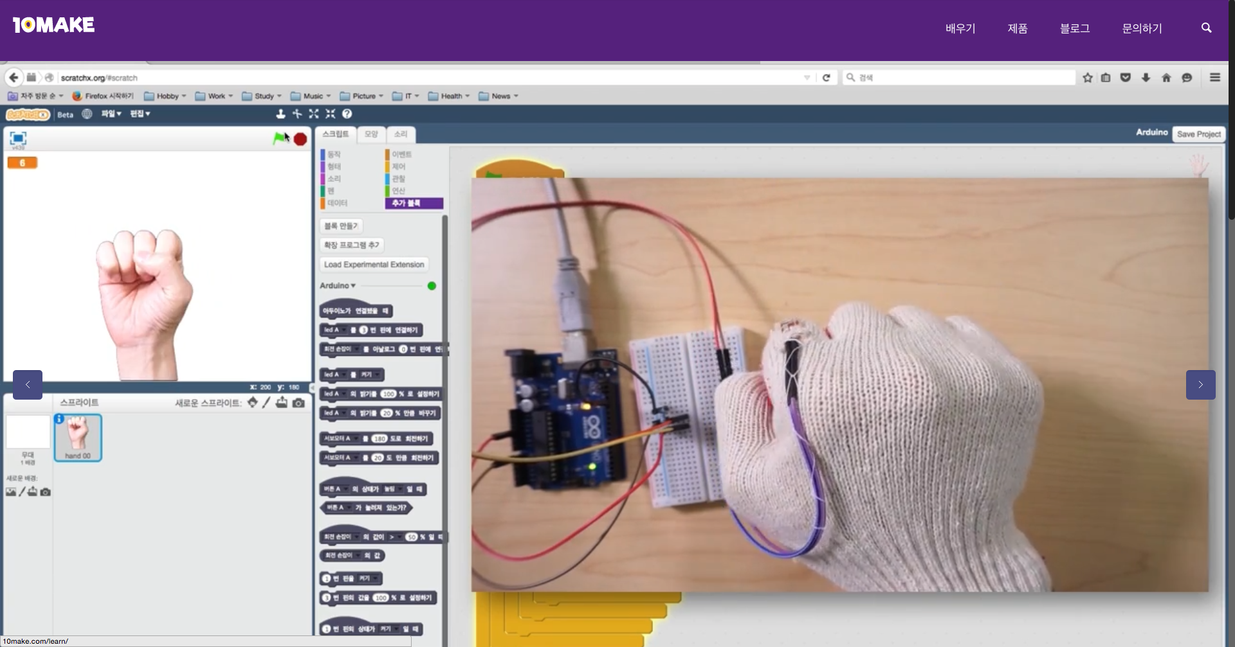
10MAKE
http://10make.com
아두이노 저자 회사가 운영
아두이노, 라즈베리 파이, 3D 프린터 관련 무료 동영상 강의 제공

Slide 62
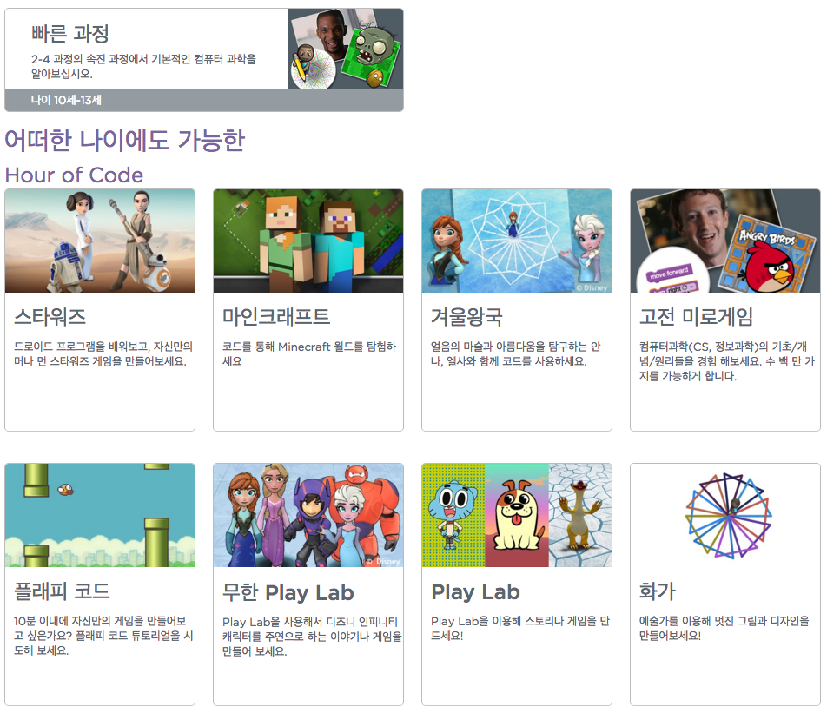
아워 오브 코드
https://code.org
미국 비영리 단체 Code.org가 운영
수준별 프로그래밍 강의 제공

Slide 63
쉽고 재미있는 프로그래밍 도구, 스크래치

Slide 64

스크래치
http://scratch.mit.edu
MIT 미디어랩 미첼 레즈닉 교수와 그의 동료들이 만든 프로그래밍 언어
애초 8~16세 학생들을 위해 상당히 쉽게 만들어짐

Slide 65
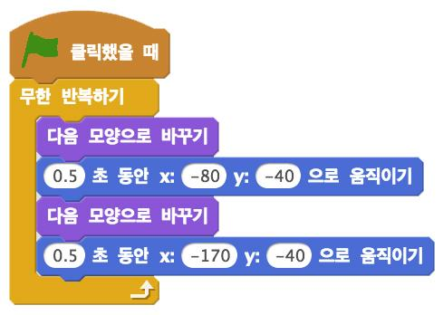
레고를 조립하듯이 블록을 통해 프로그래밍
동작, 이벤트, 제어와 같은 9가지 종류의 블록으로 구성
변수와 함수 그리고 조건문과 반복문을 이 블록을 이용해 쉽게 만들 수 있음

Slide 66

좋아하는 그림을 사용해 애니메이션을 만들거나 목소리를 녹음해 효과음으로 사용할 수 있음
대개 스크래치를 통해 재미있는 뮤직 비디오 또는 게임을 많이 만듬

Slide 67
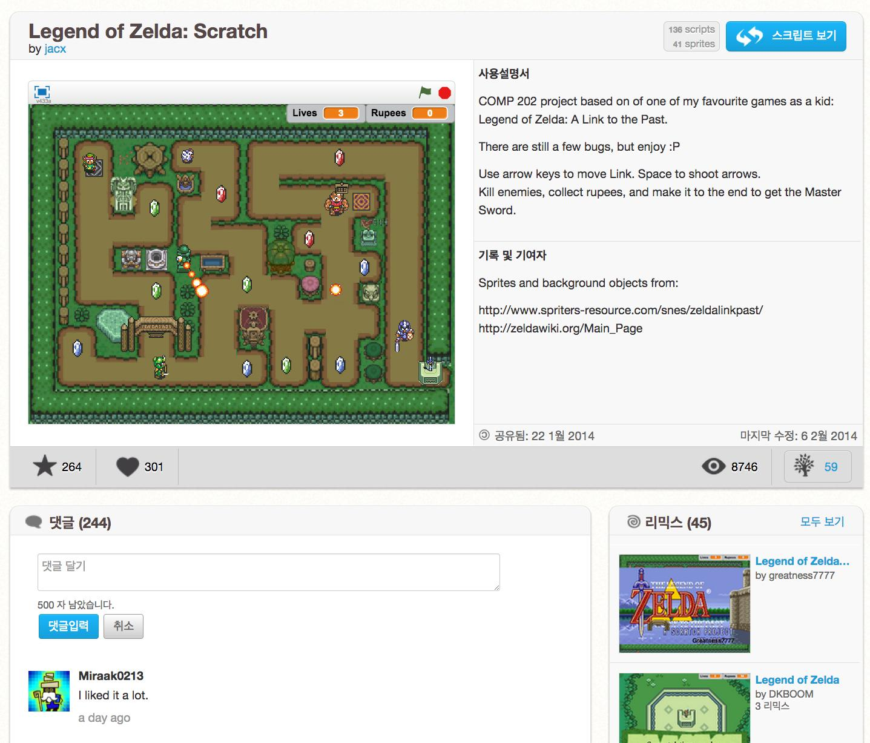
다른 사람들이 만든 작품을 공유할 수 있음
다른 사람들의 작품을 직접 실행해보거나 수정할 수도 있음
아두이노도 스크래치에 연결해 사용할 수 있음

Slide 68


감사합니다!
fb.com/DoYouKnowArduino
goo.gl/ke52Jh

